Slide 1
1주차 — 왜 시뮬레이션인가, 환경 준비와 첫 시뮬레이션
스마트 교통물류 · 교재 1장, 0장
여지호 · 가천대학교 스마트시티학과
2026-09-01 (화) · 09-02 (수)

Slide 2
오늘의 질문
화요일 — 왜 시뮬레이션인가 (교재 1장)
하남시가 심야에 수요응답형 버스를 20대 넣으려 합니다. 정해야 할 것이 세 가지입니다.
차량을 어느 차고지에 몇 대씩 둘 것인가
호출이 여러 건 겹쳤을 때 누구부터 태울 것인가
그래서 승객이 평균 몇 분을 기다리게 되는가
세 번째 질문에 답하지 못하면 앞의 두 개도 정할 수 없습니다.
오늘은 그 답을 어떻게 얻는지에 관한 시간입니다.

Slide 3
학습 목표
화요일 — 왜 시뮬레이션인가 (교재 1장)
시뮬레이션이 실제 운영과 무엇이 다른지 한 문장으로 설명합니다.
VISSIM·SUMO 같은 기존 도구가 이 문제에 맞지 않는 이유를 댑니다.
0장에서 돌린 결과에서 "차량을 줄여도 되는가"라는 질문을 끌어냅니다.
이 책이 만들 시뮬레이터의 네 부분을 각각 몇 장에서 다루는지 압니다.

Slide 4
1.1 좋은 모빌리티 시스템이란
화요일 — 왜 시뮬레이션인가 (교재 1장)
모빌리티 시스템은 사람과 물건을 옮기는 장치 전부입니다. 지하철과 버스, 택시, 자전거와 전동킥보드, 배달 오토바이, 그리고 두 발까지 포함합니다.
무엇이 좋은 시스템인지는 누구에게 묻느냐에 따라 다릅니다.
승객은 빨리 오고 빨리 가기를 바랍니다. 대기시간과 통행시간이 짧아야 합니다.
운영자는 차를 놀리고 싶지 않습니다. 차량 한 대가 하루에 몇 명을 태웠는지가 중요합니다.
도시는 도로가 막히지 않고 배기가스가 적기를 바랍니다.

Slide 5
1.1 세 관점은 서로 부딪힙니다
화요일 — 왜 시뮬레이션인가 (교재 1장)
차를 많이 넣으면 대기시간은 줄지만 빈 차가 늘고, 도로에는 차가 더 늘어납니다.
"좋다"를 말하려면 무엇을 얼마나 좋게 했는지와, 대신 무엇을 얼마나 포기했는지를 함께 숫자로 내놓아야 합니다.
이 과목은 그 숫자를 만드는 방법을 다룹니다. 12장에서 지표를 정리할 때 이 세 관점이 다시 나옵니다.
관점 | 바라는 것 | 지표의 예
승객 | 빨리 오고 빨리 간다 | 대기시간, 통행시간
운영자 | 차를 놀리지 않는다 | 차량당 하루 승객 수, 가동률
도시 | 막히지 않고 배기가스가 적다 | 총 주행거리, 공차 거리

Slide 6
1.2 왜 시뮬레이션이 필요한가
화요일 — 왜 시뮬레이션인가 (교재 1장)
가장 확실한 답은 실제로 20대를 한 달 굴려 보는 것입니다. 그런데 한 달을 굴려도 얻는 것은 시나리오 하나입니다.
다음 질문에는 여전히 답할 수 없습니다.
10대였으면 어땠을까
차고지를 두 곳으로 나눴으면
가까운 차 대신 빨리 도착할 차를 보냈으면
대안끼리 비교하려면 같은 한 달을 조건만 바꿔 다시 살아야 합니다. 도시에는 그런 되감기 버튼이 없습니다.

Slide 7
1.2 시뮬레이션은 되감기 버튼을 만드는 일입니다
화요일 — 왜 시뮬레이션인가 (교재 1장)
도로망 위에 차량과 승객을 올려놓고 시간을 1분씩 밀면서, 몇 시 몇 분에 어떤 차가 어느 지점에 있었고 누구를 태웠는지를 전부 기록합니다.
차량 수를 10대로 바꿔 다시 돌리면, 같은 수요와 같은 도로망 위에서 두 조건의 평균 대기시간을 나란히 놓고 비교할 수 있습니다.
실제 운영과의 차이는 이것 하나입니다. 같은 하루를 조건만 바꿔 여러 번 살 수 있습니다.

Slide 8
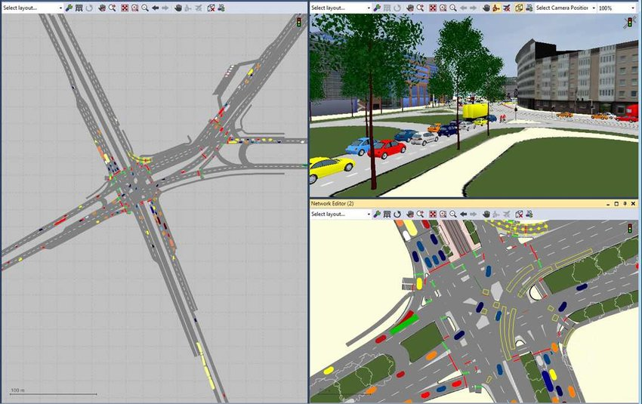
1.2 이미 있는 도구를 쓰면 되지 않는가
화요일 — 왜 시뮬레이션인가 (교재 1장)
교통 시뮬레이터는 이미 여럿 있습니다. 쓰지 않는 이유는 성능이 나빠서가 아니라, 각 도구가 답하도록 만들어진 질문이 우리 질문과 다르기 때문입니다.
화면 전체가 교차로 하나입니다. 차로 단위로 그리고, 차량마다 위치를 개별로 계산합니다.
그림 1. VISSIM 화면 — 교차로 하나를 차로 단위로 그립니다

Slide 9
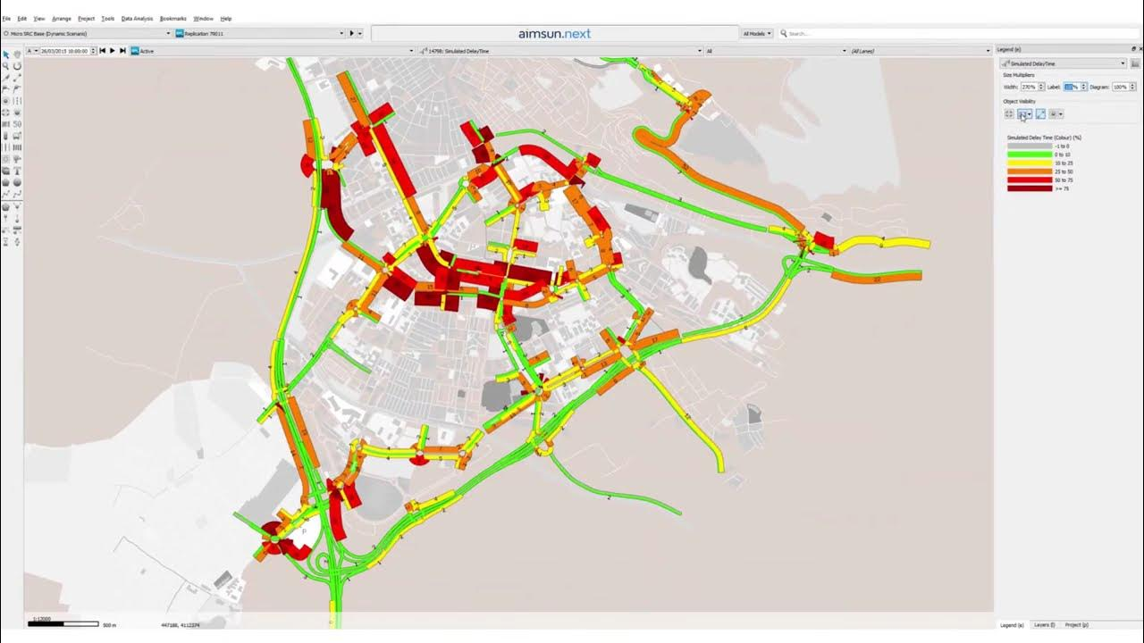
1.2 미시 교통류 시뮬레이터가 계산하는 것
화요일 — 왜 시뮬레이션인가 (교재 1장)
VISSIM(독일 PTV)과 AIMSUN(스페인 TSS)은 미시 교통류 시뮬레이터입니다. 차량 한 대의 차간거리와 차로 변경을 초 단위로 계산합니다.
그래서 "이 교차로의 좌회전 신호를 5초 늘리면 대기행렬이 몇 미터 줄어드는가" 같은 질문에 강합니다.
대신 계산량이 그 정밀도를 따라 늘어납니다. 교차로 수십 개짜리 구역을 넘어 도시 하나의 하루를 통째로 돌리는 용도가 아닙니다.
둘 다 상용 라이선스가 필요합니다. 수강생이 각자 노트북에서 값을 바꿔 가며 반복 실험하기 어렵습니다.

Slide 10
1.2 SUMO는 가장 가깝지만
화요일 — 왜 시뮬레이션인가 (교재 1장)
SUMO(독일 DLR)는 같은 미시 시뮬레이터지만 오픈소스입니다. TraCI 인터페이스로 시뮬레이션이 도는 중에 파이썬에서 차량을 직접 제어할 수 있습니다.
우리가 하려는 일에 가장 가깝습니다. 다만 기본 단위는 여전히 '차로 위의 차량'입니다.
배차 규칙을 바꿔 가며 대기시간을 비교하려는 우리에게, 차로 변경 모형까지 계산하는 비용은 필요가 없습니다.

Slide 11
1.2 도구 비교
화요일 — 왜 시뮬레이션인가 (교재 1장)
세 도구의 차이는 성능이 아니라 기본 단위와 답하는 질문입니다.
도구 | 기본 단위 | 공간 범위 | 라이선스 | 잘 답하는 질문
VISSIM, AIMSUN | 차로 위의 차량 (초) | 교차로~구역 | 상용 | 신호 5초 늘리면 대기행렬은?
SUMO | 차로 위의 차량 (초) | 구역~도시 | 오픈소스 | 위와 같음 + 파이썬 제어
이 과목의 시뮬레이터 | 노드 위의 차량 (분) | 도시 전체 | 직접 작성 | 차를 40대로 줄이면 대기시간은?

Slide 12
1.2 우리에게 필요한 조건
화요일 — 왜 시뮬레이션인가 (교재 1장)
해상도: '차량이 차로 위 어디에 있는가'가 아니라 '차량이 몇 시 몇 분에 어느 노드에 있는가'면 충분합니다.
공간 범위: 교차로가 아니라 도시 전체여야 합니다.
반복: 수강생이 각자 값을 바꿔 가며 다시 돌릴 수 있어야 합니다.
직접 만든다고 하면 큰일처럼 들리지만, 재료는 이미 다 공개되어 있습니다.
도로망은 OpenStreetMap에서 받습니다 (2장). 최단경로는 직접 짠 다익스트라로 구합니다 (3장). 대중교통 시간표는 공개 표준 GTFS를 씁니다 (5장).
우리가 새로 쓰는 것은 이 부품들을 시간 축 위에서 돌리는 수백 줄짜리 코드뿐입니다.

Slide 13
1.3 답이 나오면 다음 질문이 생깁니다
화요일 — 왜 시뮬레이션인가 (교재 1장)
0장에서 하남시 저녁 시간대를 한 번 돌렸습니다. 그 결과를 다시 열어 봅니다.
from smartmob import Dtumos
dt = Dtumos()
sim = dt.run_simulation(
city="hanam", mode="taxi", fleet_size=80, num_passengers=1000,
time_start=1080, time_end=1440, random_seed=42,
)
sim.summary()
호출 990건이 전부 배차됐고 평균 대기시간은 4.1분입니다. 여기까지는 좋은 결과처럼 보입니다.

Slide 14
1.3 평균만 보면 놓치는 것
화요일 — 왜 시뮬레이션인가 (교재 1장)
wait = sim.passengers["wait_min"]
for q in [0.5, 0.9, 0.95]:
print(f"{q:>5.0%} 분위 {wait.quantile(q):5.1f}분")
print(f"최댓값 {wait.max():5.1f}분")
절반은 3분 안에 탔습니다 (중앙값 3.0분). 열에 하나는 8.3분 넘게, 스무 명 중 한 명은 11분 넘게 기다렸습니다.
가장 오래 기다린 사람은 41.6분입니다. 평균 4.1분이라는 숫자 하나로는 이 사람이 보이지 않습니다.

Slide 15
1.3 차량 쪽도 봅니다
화요일 — 왜 시뮬레이션인가 (교재 1장)
r = sim.result
print(f"승객 태운 차량 평균 {r['occupied_vehicle_num'].mean():.1f}대")
print(f"데리러 가는 차량 평균 {r['dispatched_vehicle_num'].mean():.1f}대")
print(f"빈 차 평균 {r['empty_vehicle_num'].mean():.1f}대")
승객을 태우고 있던 차는 평균 9.9대입니다. 31.3대는 그냥 서 있었습니다.
80대 중 승객을 태운 차는 열에 하나뿐입니다.

Slide 16
1.3 차량을 절반으로 줄이면?
화요일 — 왜 시뮬레이션인가 (교재 1장)
40대로도 41분 기다린 사람이 더 늘지 않는다면, 나머지 40대는 다른 지역에 두는 편이 낫습니다.
이 질문에 답하려면 같은 저녁을 40대로 다시 살아야 합니다. 실제 운영에서는 불가능하고, 시뮬레이터에서는 인자 하나를 바꾸면 됩니다.
학기 내내 이 질문을 답할 수 있는 상태로 갑니다. 11장에서 직접 짠 루프로 답합니다.
교재 녹화본에는 80대짜리 결과만 들어 있습니다. 40대로 바꿔 돌리려면 DTUMOS 서버가 필요합니다 (부록 B).

Slide 17
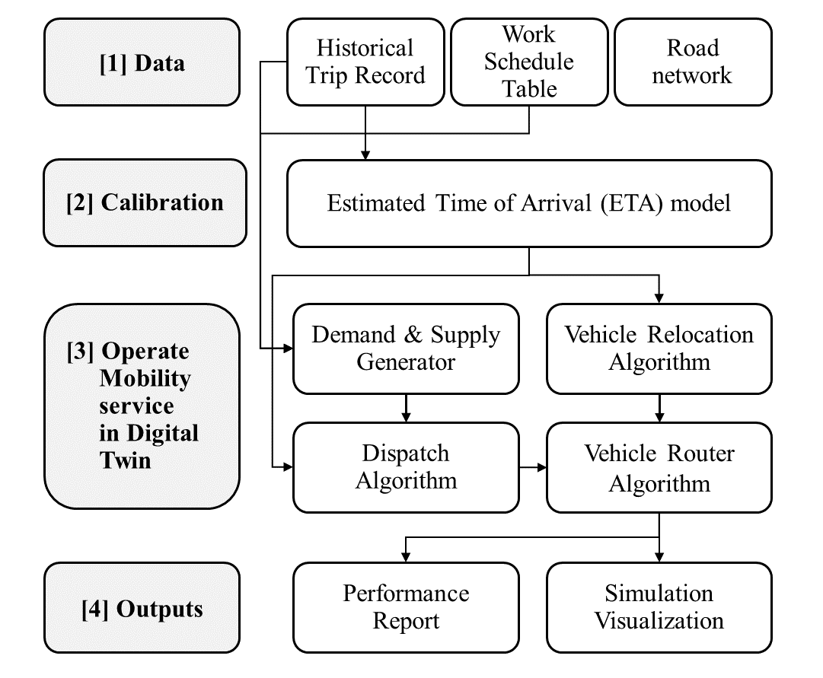
1.4 시뮬레이터의 구조
화요일 — 왜 시뮬레이션인가 (교재 1장)
우리가 만들 시뮬레이터는 네 부분으로 나뉩니다. 데이터를 넣어 모델을 보정하고, 그 위에서 서비스를 운영한 뒤, 결과를 지표와 그림으로 냅니다.

Slide 18
1.4 각 상자가 이 책의 장입니다
화요일 — 왜 시뮬레이션인가 (교재 1장)
그림의 부분 | 하는 일 | 다루는 장
Data | 도로망, 대중교통 시간표, 과거 통행 기록을 모읍니다 | 2장, 5장, 8장
Calibration | 두 지점 사이가 실제로 몇 분 걸리는지 예측하는 모델을 만듭니다 | 3~4장, 9장
Demand & Supply Generator | 언제 어디서 몇 명이 호출할지, 차량은 몇 대를 어디에 둘지 정합니다 | 8장
Dispatch Algorithm | 호출이 겹쳤을 때 어느 차를 보낼지 정합니다 | 10~11장
Vehicle Router | 정해진 차를 실제 도로 위로 움직입니다 | 3~4장
Outputs | 지표를 계산하고 화면에 그립니다 | 12장
이 표를 학기 지도로 씁니다. 매주 어느 상자를 만들고 있는지 확인합니다.

Slide 19
1.4 가운데의 ETA 모델이 왜 필요한가
화요일 — 왜 시뮬레이션인가 (교재 1장)
배차 알고리즘은 "어느 차가 가장 빨리 도착하는가"를 알아야 합니다. 그 값이 곧 ETA(도착 예정 시간)입니다.
직선거리로 어림하면 강을 건너야 하는 차를 가깝다고 잘못 고릅니다.
3장에서 도로망 위 최단경로로, 9장에서 실제 통행 기록으로 학습한 모델로 이 값을 구합니다.
Vehicle Relocation Algorithm은 이 과목에서 다루지 않습니다. 빈 차를 수요가 많은 곳으로 미리 옮기는 문제인데, 배차와 수요 예측을 둘 다 알아야 손댈 수 있습니다.

Slide 20
정리
화요일 — 왜 시뮬레이션인가 (교재 1장)
시뮬레이터는 같은 하루를 조건만 바꿔 여러 번 돌려 보는 장치입니다.
VISSIM·SUMO는 차로 단위 해상도를 위해 만들어졌고, 우리가 필요한 것은 도시 단위 범위입니다.
평균만 보면 41분 기다린 승객이 보이지 않습니다. 분포를 함께 봐야 합니다.
하남시 80대 시나리오에서 승객을 태운 차는 평균 9.9대, 빈 차는 31.3대였습니다.
시뮬레이터 그림의 각 상자가 2장부터 12장까지에 하나씩 대응합니다.
2장에서는 첫 번째 상자인 도로망 데이터를 직접 열어 봅니다.

Slide 21
연습문제
화요일 — 왜 시뮬레이션인가 (교재 1장)
연습 1.1 ★ — sim.passengers에서 10분 넘게 기다린 승객을 골라, 호출 시각 분포를 그려 봅니다. 특정 시간대에 몰려 있나요, 저녁 내내 흩어져 있나요?
산출물: 히스토그램 1장, 그것을 읽은 문장 2~3줄
연습 1.2 ★★ — 승객·운영자·도시 관점에서 각각 하나씩, 하남시 심야 버스를 평가할 지표를 정합니다. 각 지표에 대해 (a) 어떤 데이터로 계산하는지, (b) 값이 커지면 좋은지 작아지면 좋은지, (c) 다른 두 지표와 어떻게 부딪히는지를 씁니다.
산출물: 지표 3개, 각각 세 문장

Slide 22
수요일 준비물
화요일 — 왜 시뮬레이션인가 (교재 1장)
Python 3.11을 설치합니다.
교재 저장소를 받고 pip install -r requirements.txt를 실행합니다.
from smartmob import Dtumos가 오류 없이 되는지 확인합니다.
더 읽을거리: Lopez et al. (2018) Microscopic Traffic Simulation using SUMO — TraCI 부분만 읽어도 충분합니다. Horni, Nagel & Axhausen (2016) MATSim — 도시 전체를 에이전트 기반으로 돌리는 다른 접근입니다.

Slide 23
오늘 할 일
수요일 — 환경 준비와 첫 시뮬레이션 (교재 0장)
이 책의 코드는 전부 실행됩니다. 화면에 보이는 숫자와 그림은 여러분의 노트북에서도 똑같이 나와야 합니다.
그러려면 세 가지가 필요합니다. 파이썬 환경, 실습 데이터, 시뮬레이션 엔진입니다.
셋을 준비하고, 마지막에 하남시 택시 시뮬레이션을 한 번 돌립니다.
실습이 끝나면 sim.summary()의 서비스율·평균 대기시간·차량 가동률을 읽을 수 있습니다.

Slide 24
0.1 설치
수요일 — 환경 준비와 첫 시뮬레이션 (교재 0장)
파이썬 3.11을 씁니다. 저장소를 받고 의존성을 설치합니다.
git clone https://github.com/jihoyeo/mobility-simulation-book.git
cd mobility-simulation-book
pip install -r requirements.txt
requirements.txt는 버전을 전부 고정해 두었습니다. 같은 버전을 쓰면 같은 그림이 나옵니다.
9장의 통행시간 예측 모델은 scikit-learn과 LightGBM이 더 필요합니다 (requirements-heavy.txt). 그 장에 가서 설치해도 됩니다.
구글 코랩에서는 각 장 위쪽의 Colab 배지를 누르고, 첫 셀에서 smartmob.colab.bootstrap()을 실행합니다.

Slide 25
0.2 데이터가 있는지 확인하기
수요일 — 환경 준비와 첫 시뮬레이션 (교재 0장)
실습 도시는 하남시입니다. 서울과 붙어 있으면서 노트북에서 다루기 좋은 크기라 골랐습니다.
도로망과 대중교통 시간표가 저장소에 이미 들어 있습니다.
from smartmob.data import data_path
for name in ["road_graph_nodes.parquet", "road_graph_edges.parquet", "demand.csv"]:
p = data_path(f"hanam/{name}")
print(f"{name:28s} {p.stat().st_size / 1e6:6.2f} MB")

Slide 26
0.2 도로망 읽기
수요일 — 환경 준비와 첫 시뮬레이션 (교재 0장)
from smartmob.data import load_road_graph
G = load_road_graph("hanam", modes=("drive",))
G
노드가 12,566개, 엣지가 28,589개입니다. 하남시 전체 도로망치고는 적어 보이지만, 교차로와 막다른 길만 노드로 잡고 그 사이 직선 구간은 엣지 하나로 묶은 결과입니다.
modes=("drive",)는 자동차가 다닐 수 있는 도로만 남기라는 뜻입니다. 왜 이 인자가 필요한지는 2장에서 다룹니다.

Slide 27
0.3 엔진에 연결하기
수요일 — 환경 준비와 첫 시뮬레이션 (교재 0장)
최단경로나 시뮬레이션을 실제로 돌리는 것은 DTUMOS라는 별도 프로그램입니다. Rust로 짜여 있고 Docker 컨테이너로 돕니다. 이 과목에서는 그 안을 들여다보지 않고 HTTP로 부르기만 합니다.
방법 | 언제 쓰는가 | 설정
공용 서버 | 수업 중 무거운 시뮬레이션 | SMARTMOB_DTUMOS_URL=http://<주소>:<팀별 포트>
로컬 Docker | 엔진 코드를 직접 열어 볼 때 | docker compose up -d 후 기본값 그대로
녹화본 | 서버 없이 복습할 때 | SMARTMOB_OFFLINE=1
세 번째가 중요합니다. 서버에 못 붙어도 책이 멈추지 않습니다. 저장소에는 실제 실행 결과가 data/fixtures/에 녹화되어 있고, 연결이 안 되면 그것을 대신 돌려줍니다.

Slide 28
0.3 서버에 못 붙어도 책이 멈추지 않습니다
수요일 — 환경 준비와 첫 시뮬레이션 (교재 0장)
from smartmob import Dtumos
dt = Dtumos()
dt.health()
status가 fixture로 나오면 녹화본을 쓰는 중입니다. 실서버에 붙었다면 서버가 돌려준 상태가 그대로 나옵니다.
녹화본에는 이 책에 나오는 요청만 들어 있습니다. 차량 대수를 80대에서 81대로 바꾸면 FixtureMissing 오류가 납니다. 실서버가 필요하다는 뜻이지, 코드가 틀린 것이 아닙니다.

Slide 29
0.4 첫 시뮬레이션
수요일 — 환경 준비와 첫 시뮬레이션 (교재 0장)
하남시에서 저녁 6시부터 자정까지, 택시 80대로 1,000건의 호출을 처리합니다.
1080은 자정부터의 분이고 18:00입니다. 이 책의 시간은 전부 이 단위입니다.
sim = dt.run_simulation(
city="hanam",
mode="taxi",
fleet_size=80,
num_passengers=1000,
time_start=1080, # 18:00
time_end=1440, # 24:00
random_seed=42,
)
sim.summary()

Slide 30
0.4 숫자를 하나씩 읽습니다
수요일 — 환경 준비와 첫 시뮬레이션 (교재 0장)
항목 | 값 | 뜻
service_rate | 1.0 | 990건의 호출이 전부 배차됐습니다
avg_waiting_time_min | 약 4.1분 | 호출하고 차가 올 때까지 평균 4분 걸렸습니다
utilization | 약 0.27 | 차량이 승객을 태우고 있던 시간이 전체의 27%뿐입니다
마지막 값이 흥미롭습니다. 대기시간 4분이면 승객 입장에서는 괜찮은데, 차량의 4분의 3은 놀고 있었습니다.
80대가 너무 많은 것은 아닐까요? 40대로 줄이면 대기시간이 얼마나 늘어날까요? 같은 저녁을 조건만 바꿔 다시 살아야 답할 수 있습니다. 그게 이 책이 만드는 장치입니다.

Slide 31
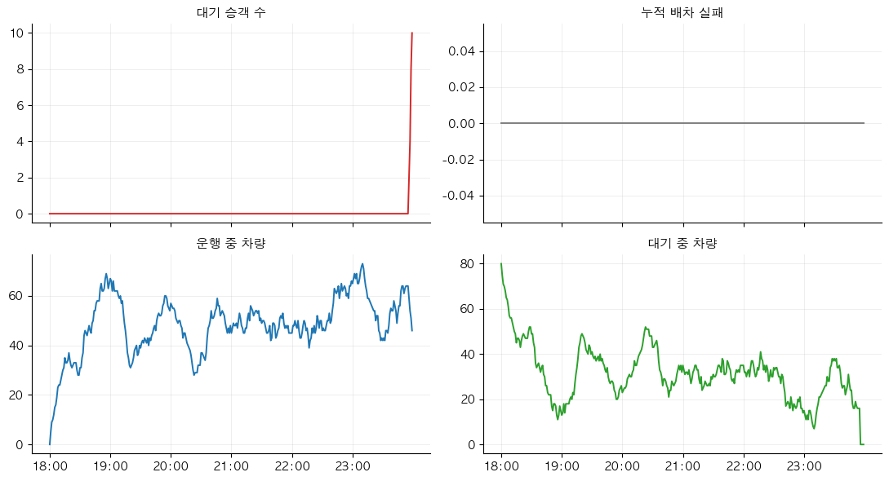
0.5 시간에 따라 무슨 일이 있었는지 보기
수요일 — 환경 준비와 첫 시뮬레이션 (교재 0장)
sim.record는 1분마다 한 줄씩 기록된 표입니다. plot_record(sim.record)로 그립니다.
운행 중 차량과 대기 중 차량은 거울처럼 움직입니다. 둘을 더하면 대부분의 시간에 80이 됩니다.
마지막 30분쯤에서 합이 80보다 작아지고, 대기 승객 수는 오히려 늘어납니다.
그림 2. 하남시 18:00–24:00 시뮬레이션의 분 단위 기록

Slide 32
0.5 "차량 80대"는 항상 80대가 아닙니다
수요일 — 환경 준비와 첫 시뮬레이션 (교재 0장)
on_duty = sim.record["empty_vehicle_cnt"] + sim.record["driving_vehicle_cnt"]
print("근무 중 차량 최대:", on_duty.max())
print("근무 중 차량 최소:", on_duty.min())
print("마지막 시각 대기 승객:", sim.record["waiting_passenger_cnt"].iloc[-1])
근무 시간이 끝난 차량이 하나씩 빠집니다. 차량마다 work_start와 work_end가 정해져 있고, 자정이 가까워지면 남는 차가 줄어듭니다.
시뮬레이션이 "차량 80대"를 항상 80대로 다루지 않는다는 뜻입니다. 이런 것을 미리 알고 있어야 결과를 잘못 읽지 않습니다.

Slide 33
정리와 연습
수요일 — 환경 준비와 첫 시뮬레이션 (교재 0장)
pip install -r requirements.txt로 환경을 만들고, smartmob을 통해 데이터와 엔진에 접근합니다.
load_road_graph("hanam")이 도로망을, Dtumos()가 시뮬레이션 엔진을 담당합니다. 엔진에 못 붙으면 data/fixtures/의 녹화본으로 자동 전환됩니다.
sim.summary()는 서비스율·평균 대기시간·차량 가동률을, sim.record는 분 단위 시계열을 줍니다.
연습 0.1 ★ — sim.record에서 대기 승객 수가 가장 많았던 시각과 그때의 인원을 구합니다. smartmob.data.minutes_to_hhmm으로 분을 HH:MM으로 바꿉니다. 산출물: 시각 1개, 인원 1개.
다음 주: 이 계산이 서 있는 바닥, 도로망 데이터를 직접 엽니다 (교재 2장).
Notes:
확인 질문: 서비스율 1.0인데 왜 차량을 줄이자는 이야기가 나오는가. 가동률 0.27과 연결해서 답하게 합니다.

